Slide 1

Projet forum
Costa Reype – Arthur Abadie – Valentin Dautrement – Mattéo Ferreira SILVA

Slide 2
Sommaire
Présentation du sujet
Architecture du site
Fonctionnalités avancées
Démonstration
Améliorations possibles
Conclusion

Slide 3
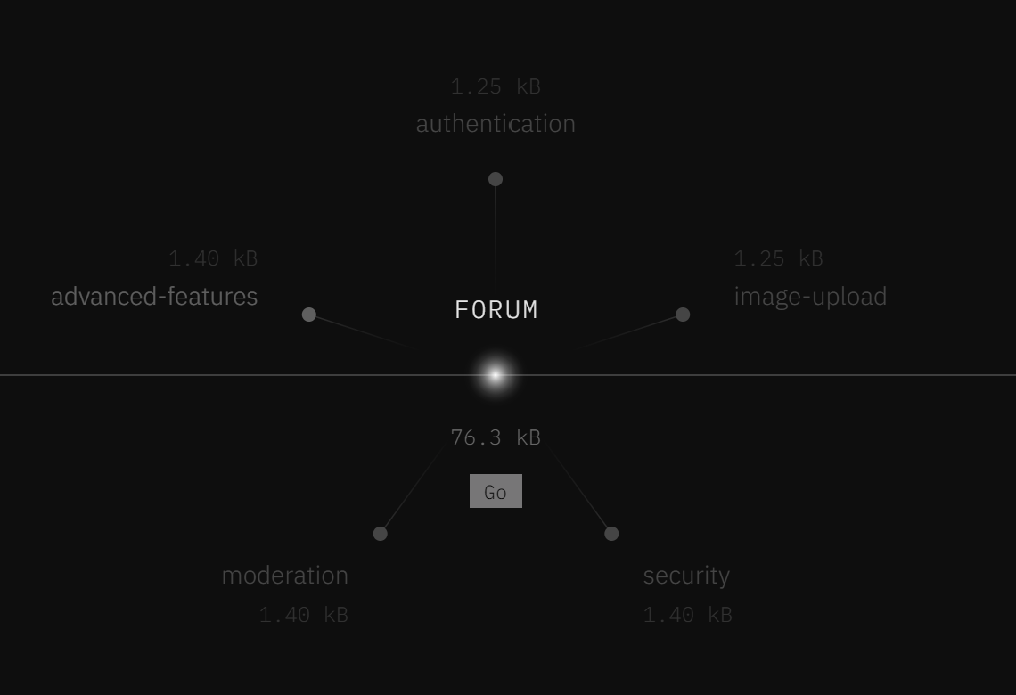
PRESENTATION DU SUJET

Slide 4

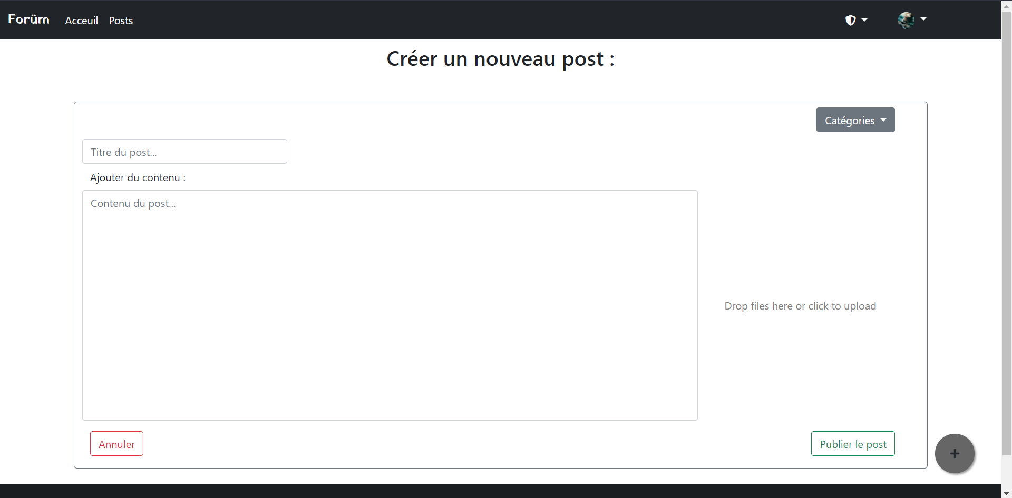
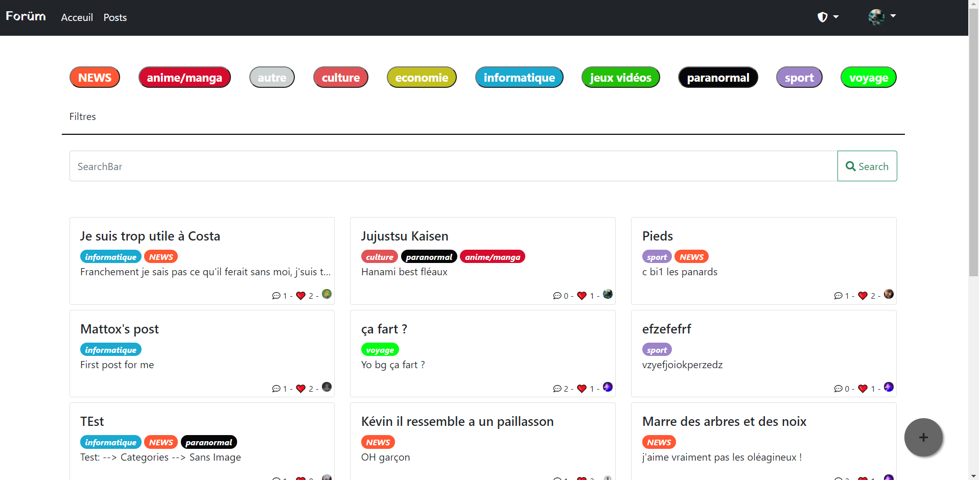
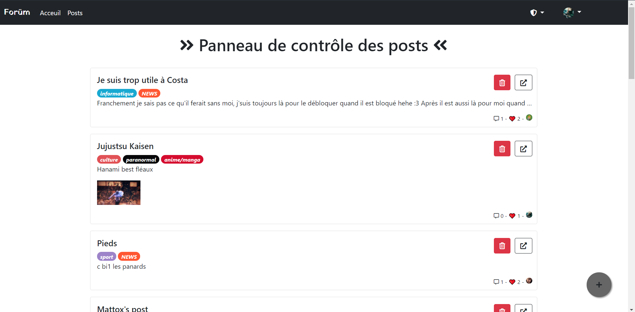
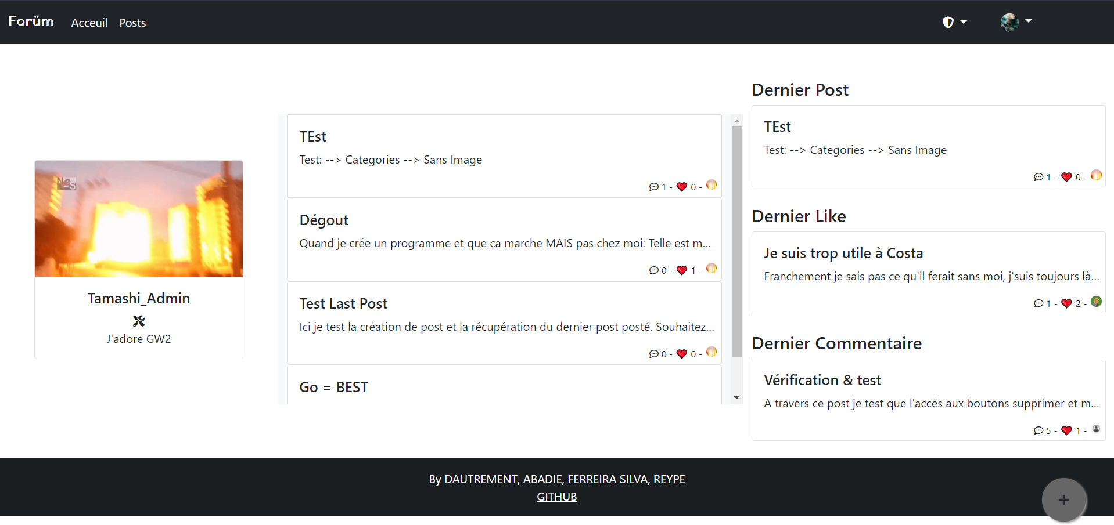
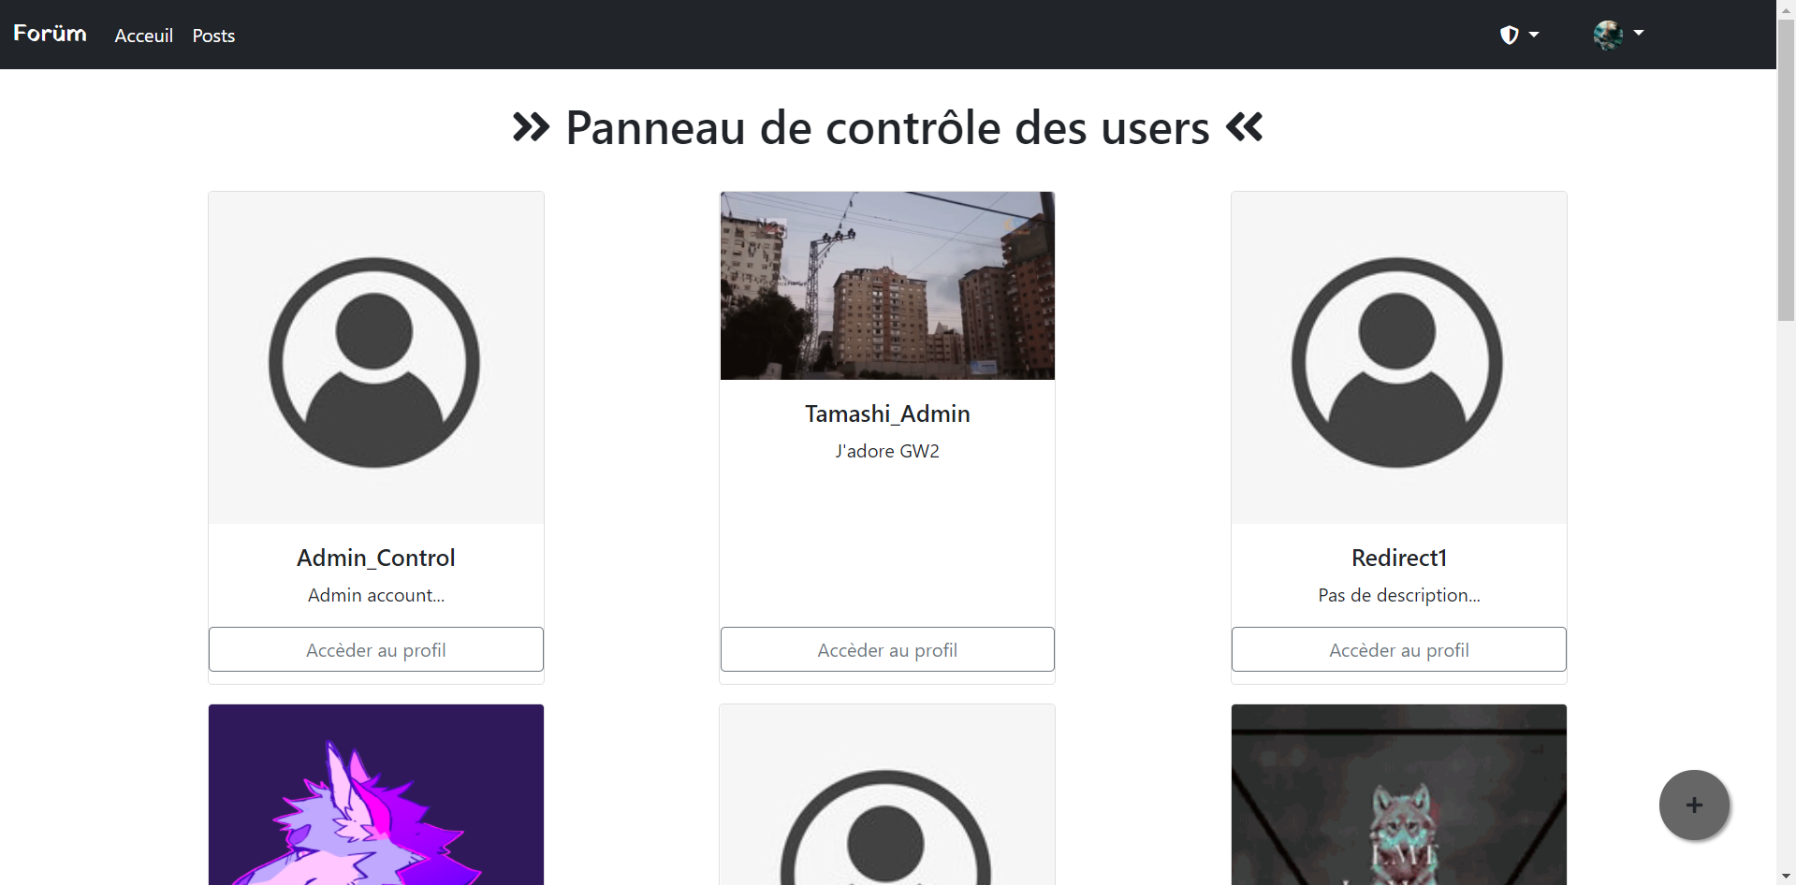
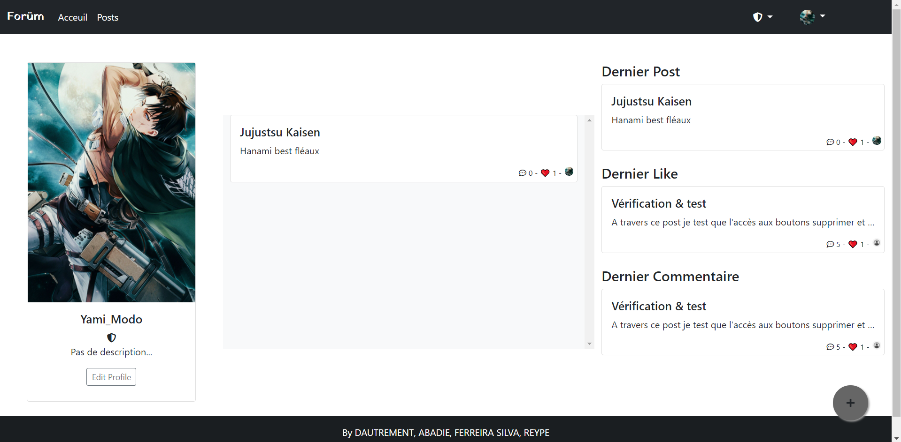
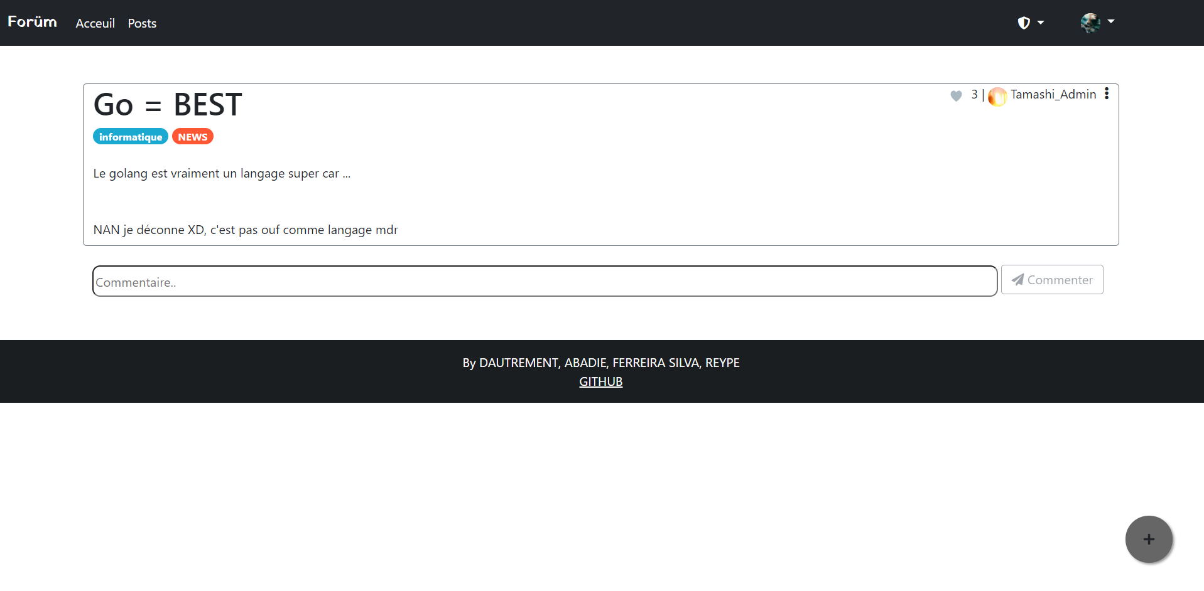
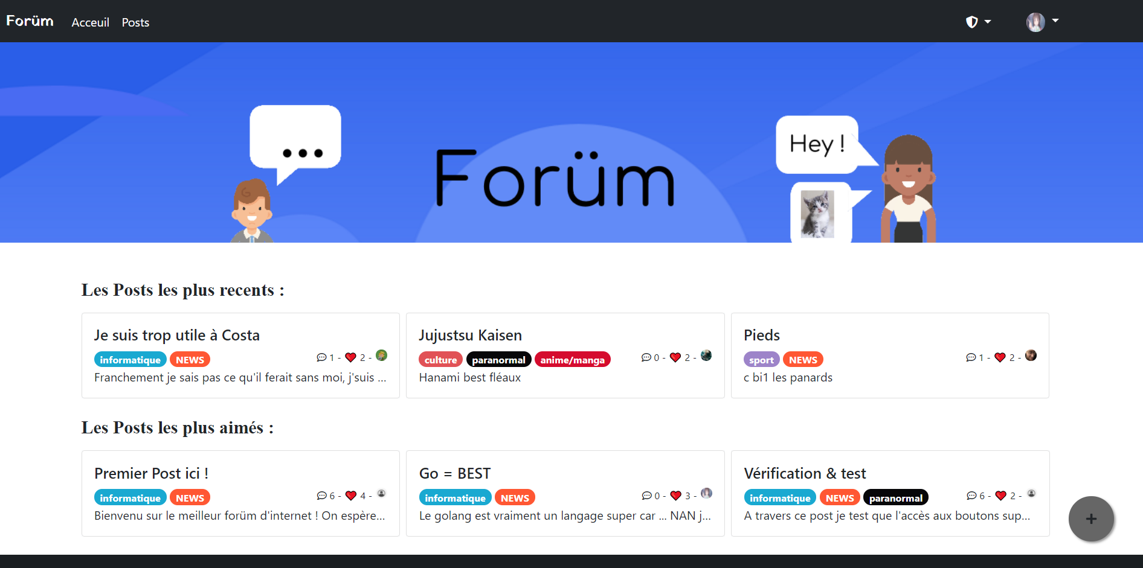
Architecture du site

Slide 5
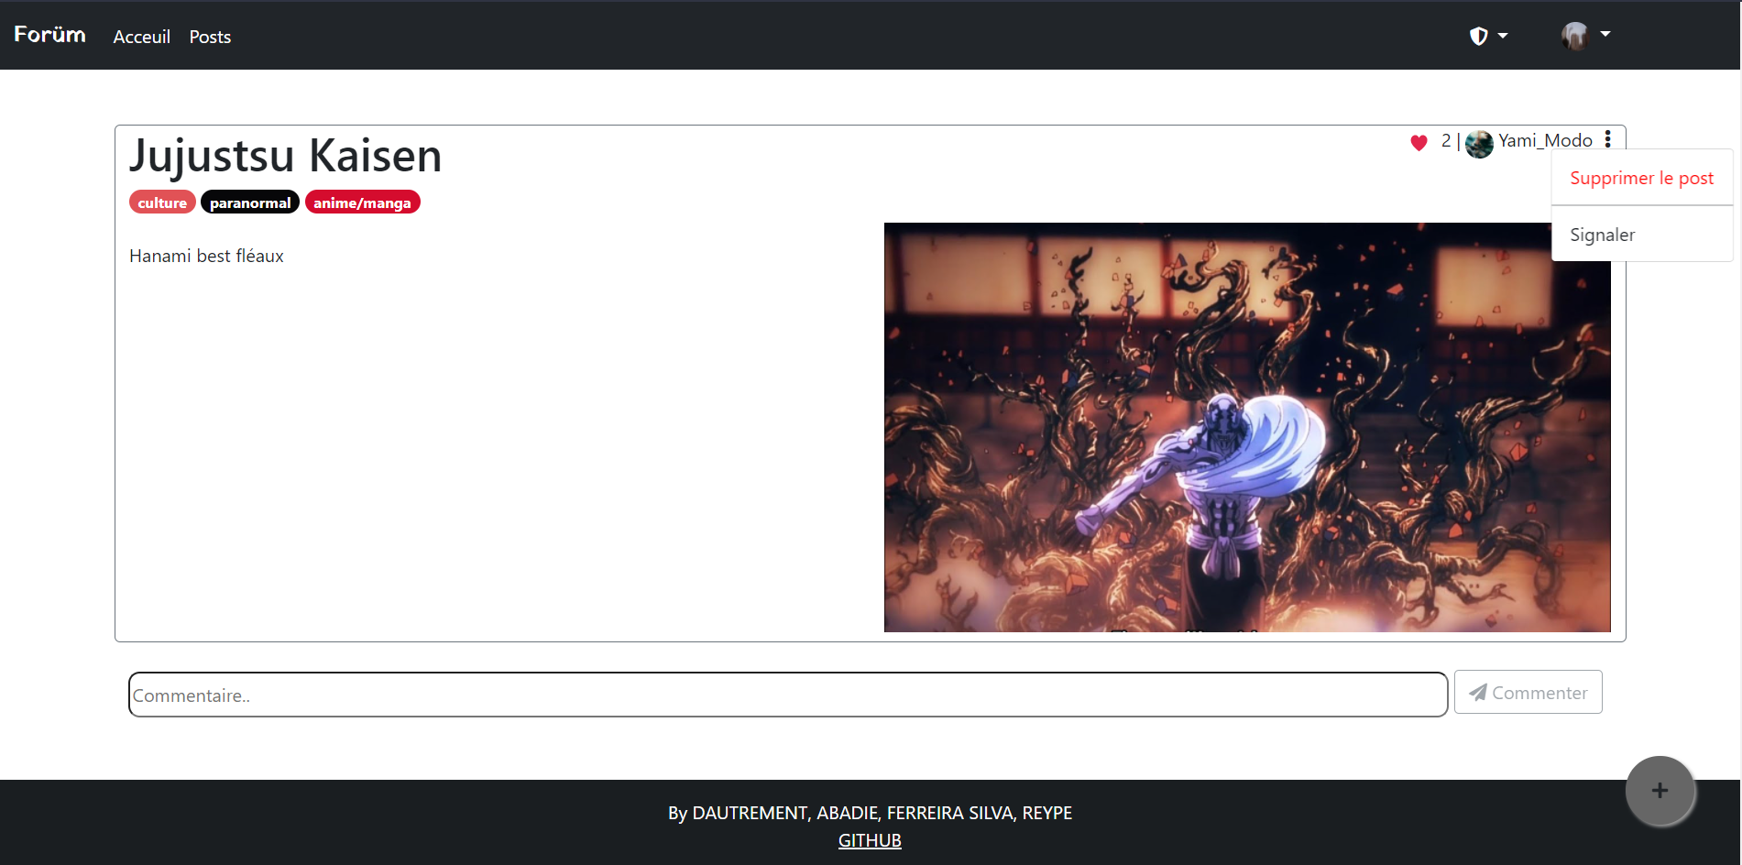
Fonctionnalités Avancées
Suppression et édition de posts
Like & Dislike
Commentaires

Slide 6
Fonctionnalités Avancées
PROFIL
Profil
Activité du profil
Dernier Like/Post/Commentaire

Slide 7
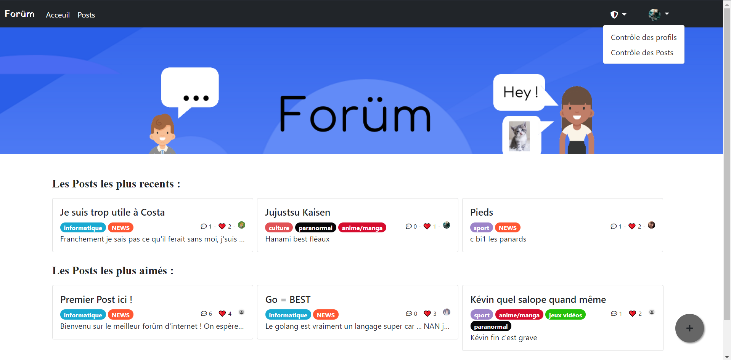
Fonctionnalités Avancées
MODERATION
Contrôle des profils
Contrôle des posts
Signalements

Slide 8

Authentification
Fonctionnalités Avancées
Gestion des erreurs
Sessions
Cookies

Slide 9

Fonctionnalités Avancées
SECURITE
Système de connexion
Mot de passe Crypté
Hash

Slide 10






AMELIORATIONS POSSIBLES
Système de Follow
Système de Partage
Signaler des posts, commentaires, users
Authentification avec Facebook, GitHub, Google

Slide 11
DEMONSTRATION

